Slide 1

ПРАКТИЧНЕ ЗАНЯТТЯ 7.
Бізнес-модель – шаблон Canvas.

Slide 2
Завдання 1. Визначення виду бізнес-моделі стартапу.
Відповідно до наданих описових характеристик бізнес-моделей визначте їх вид та підходи, які занесіть у табл. 7.1.
Назва стартапу | Вид бізнес-моделі (посередницька, рекламна, торгова, партнерська, інформаційна, пряме виробництво, сервісна, спільнота) | Підходи та орієнтація бізнес-моделі (побудована за концепцією «поділу», «Довгий хвіст», багатосторонні платформи, FREE-типу, відкрита бізнесмоделі)

Slide 3
Модель № 1: CDR KING – продаж «однодоларової» електроніки. Компанія CDR KING в США – це одна з провідних роздрібних мереж з продажу електроніки. Вони просто закуповують товари в Китаї і продають їх на американському ринку. Однак відомо, що компанія продає тільки досить якісні товари за прийнятною, дуже низькою ціною. Покупець йде в магазин з надією за мінімальну ціну придбати щось, що, як він важає, чи не прослужить більше півроку. Магазин CDR KING можна назвати аналогом торгових мереж, що працюють за принципом «все за $ 1», тільки CDR KING працює в сегменті споживчої електроніки. З цієї причини поняття «однодоларових» товарів для CDR KING – досить умовно. Однак покупці готові платити $ 10, наприклад, за фени для волосся.
Модель № 2: Opower: заклик економити. Компанія Opower, що працює в сфері постачання електроенергії, за допомогою комунальних працівників веде роз’яснювальну роботу серед своїх клієнтів, закликаючи їх використовувати менше енергії. Це незвично, тому що майже кожний бізнес намагається змусити своїх клієнтів купувати великі обсяги свого продукту або послуги. Ця модель досить успішна, оскільки комунальним підприємствам часто надаються пільги або субсидії від уряду або місцевої влади за впровадження різних програм енергоефективності. Крім того, клієнти в цьому випадку відчувають себе більш задоволеними, оскільки бачать свою корисність, отримуючи можливість стати частиною цих програм, не кажучи вже про економію власних коштів.

Slide 4
Модель № 3: Trends Guide Catalan: плата за право витратити гроші. Компанія Trends Guide Catalan відкрила свій перший магазин в центрі Барселони, де відвідувачі можуть отримати безкоштовні товари з останніх надходжень. Це перша установа такого роду в Європі. Клієнти магазину повинні зареєструватися і сплачувати по п’ять євро кожні півроку. За цю плату покупець може відвідувати магазин кожні два тижні і забирати до п'яти безкоштовних продуктів, а також отримувати інформацію про новинки магазина. Метою магазину є не отримання прибутку від продажу товарів, а просування серед своїх клієнтів нових продуктів і брендів. Ні готівку, ні кредитні карти в магазині не діють, єдиним способом отримати за півроку 60 найменувань нових товарів – зареєструватися і заплатити п’ять євро.
Модель № 4: Trunk Club: професійний покупець. Людей, яким потрібно красиво виглядати, але у яких немає часу ходити по магазинах, завжди було багато. Вирішити їх проблеми спробували автори бізнес-ідеї персональних шоперов – особистих асистентів по покупкам. Замовляти персональних закупівельників через Інтернет пропонують автори проекту Trunk Club, призначеного, перш за все, для чоловіків. Потенційний клієнт зв’язується з співробітниками проекту Trunk Club, розповідає про те, що він хоче купити, далі шопери з Trunk Club здійснюють закупівлі та доставляють покупцю придбане. Він, в свою чергу, може повернути куплене. Відзначимо, що одяг купується в магазинах, з якими у Trunk Club має партнерську угоду

Slide 5
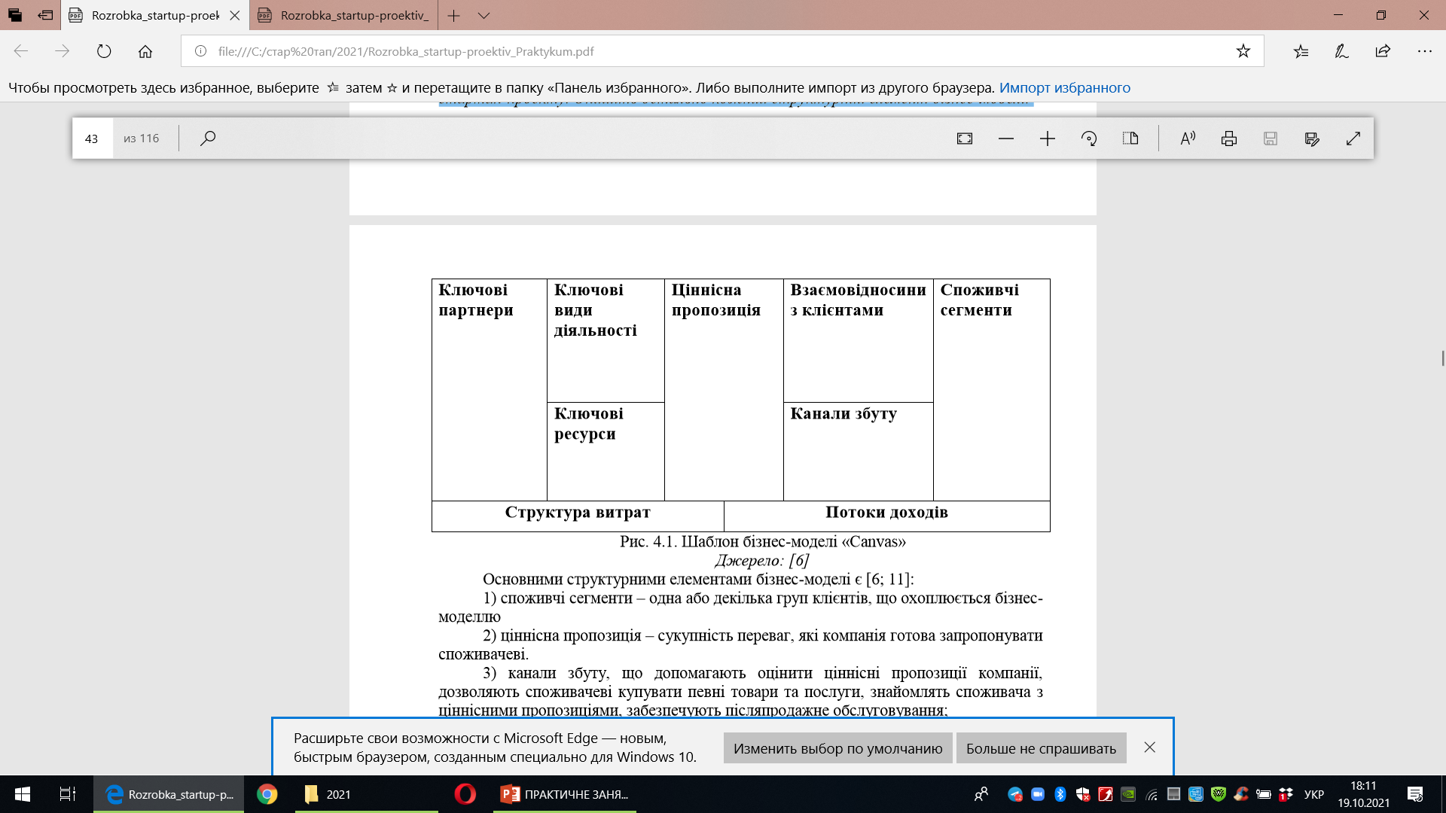
Завдання 2. Побудова бізнес-моделі стартапу.
Відповідно до наведеного шаблону бізнес-моделі «Canvas» Олександра Остервальдера та Іва Пінье (рис. 7.1) сформуйте бізнес-модель для обраної ідеї стартап-проекту. Опишіть детально кожний структурний елемент бізнес-моделі.

Slide 6
Основними структурними елементами бізнес-моделі є:
1)споживчі сегменти – одна або декілька груп клієнтів, що охоплюється бізнесмоделлю
2) ціннісна пропозиція – сукупність переваг, які компанія готова запропонувати споживачеві.
3) канали збуту, що допомагають оцінити ціннісні пропозиції компанії, дозволяють споживачеві купувати певні товари та послуги, знайомлять споживача з ціннісними пропозиціями, забезпечують післяпродажне обслуговування;
4) взаємовідносини з клієнтами. Такі взаємовідносини передбачають персональна підтримка, самообслуговування, автоматизоване обслуговування, спільноти, спільне створення;
5) потоки надходження доходу. До таких потоків включають продаж активів (товарів), плата за використання, оплата підписки, оренда / лізинг / рента, ліцензії, брокерські відсотки, реклама;

Slide 7
6) ключові ресурси. Ключовими можуть бути і такі ресурси як: матеріальні, інтелектуальні, людські, фінансові;
7) ключові види діяльності. Ключові види діяльності: виробництво, вирішення проблем, платформи / мережі.
8) ключові партнери. це сторонні компанії або індивідуальні підприємці (постачальники, посередники, партнери і т.ін.);
9) структура витрат. За структурою витрати можна розділити на наступні категорії: фіксовані витрати, змінні витрати, економія на масштабі, ефект диверсифікації.

